Slide 1

Сложение и вычитание дробей с разными знаменателями
Выполнила: учитель математики
МАОУ СОШ № 17 города Тюмени
Чернышева Юлия Андреевна

Slide 2

Сформулируйте правило сложения дробей с одинаковыми знаменателями.

Slide 3


Чтобы сложить дроби с одинаковыми знаменателями, надо сложить их числители и оставить тот же знаменатель.

Slide 4
Сформулируйте правило вычитания дробей с одинаковыми знаменателями.

Slide 5

Чтобы вычесть дроби с одинаковыми знаменателями, надо из числителя первой дроби вычесть числитель второй дроби и оставить тот же знаменатель.

Slide 6
Сформулируйте правило сложения
(вычитания) дробей с разными знаменателями.

Slide 7
Чтобы сложить (вычесть)две дроби с разными знаменателями, надо привести их к общему знаменателю, а затем применить правило сложения (вычитания) дробей с одинаковыми знаменателями.

Slide 8

Какими свойствами обладает действие сложения дробей?

Slide 9
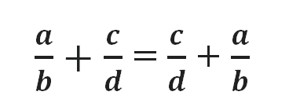
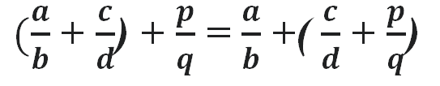
Переместительное свойство сложения:
Сочетательное свойство сложения:

Slide 10
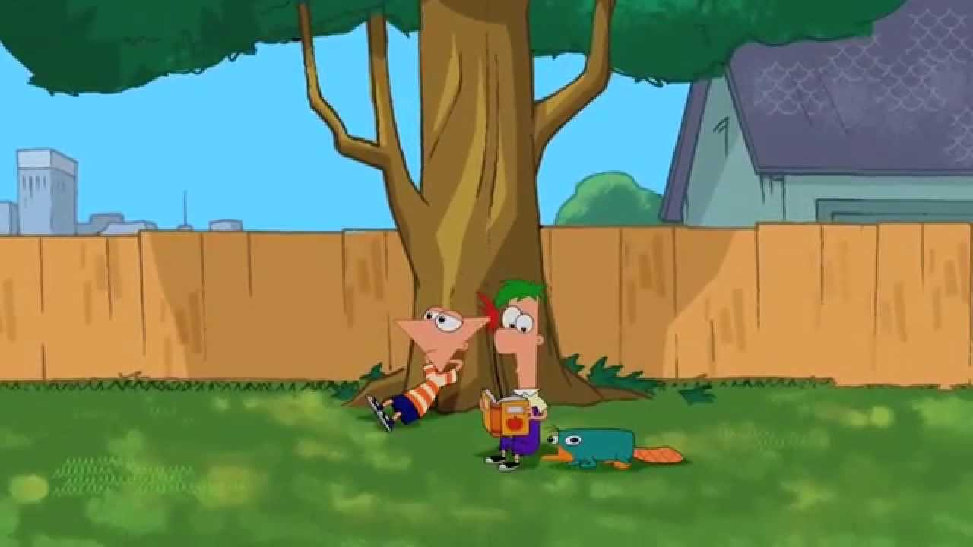
Вычислите значение выражения наиболее удобным способом:

Slide 11


УРА! Первая деталь!

Slide 12

Решите уравнения:

Slide 13

УРА! Вторая деталь!

Slide 14
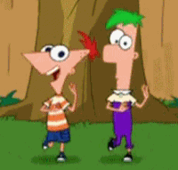
Финес и Ферб не любят унывать,
А для этого надо отдыхать!
Шаг право, шаг влево.
Не дождёмся мы припева.
Шаг назад, шаг вперёд.
Нас усталость обойдёт!

Slide 15


Slide 16




Перри проехал на велосипеде $\frac{2}{5 } км$ пути и прошёл пешком $\frac{9}{15 }$ км пути. Какое расстояние преодолел Перри?

Slide 17
Найди ошибку и исправь её.

Slide 18

Домашнее задание: стр.195 № 755,757

